Slide 1
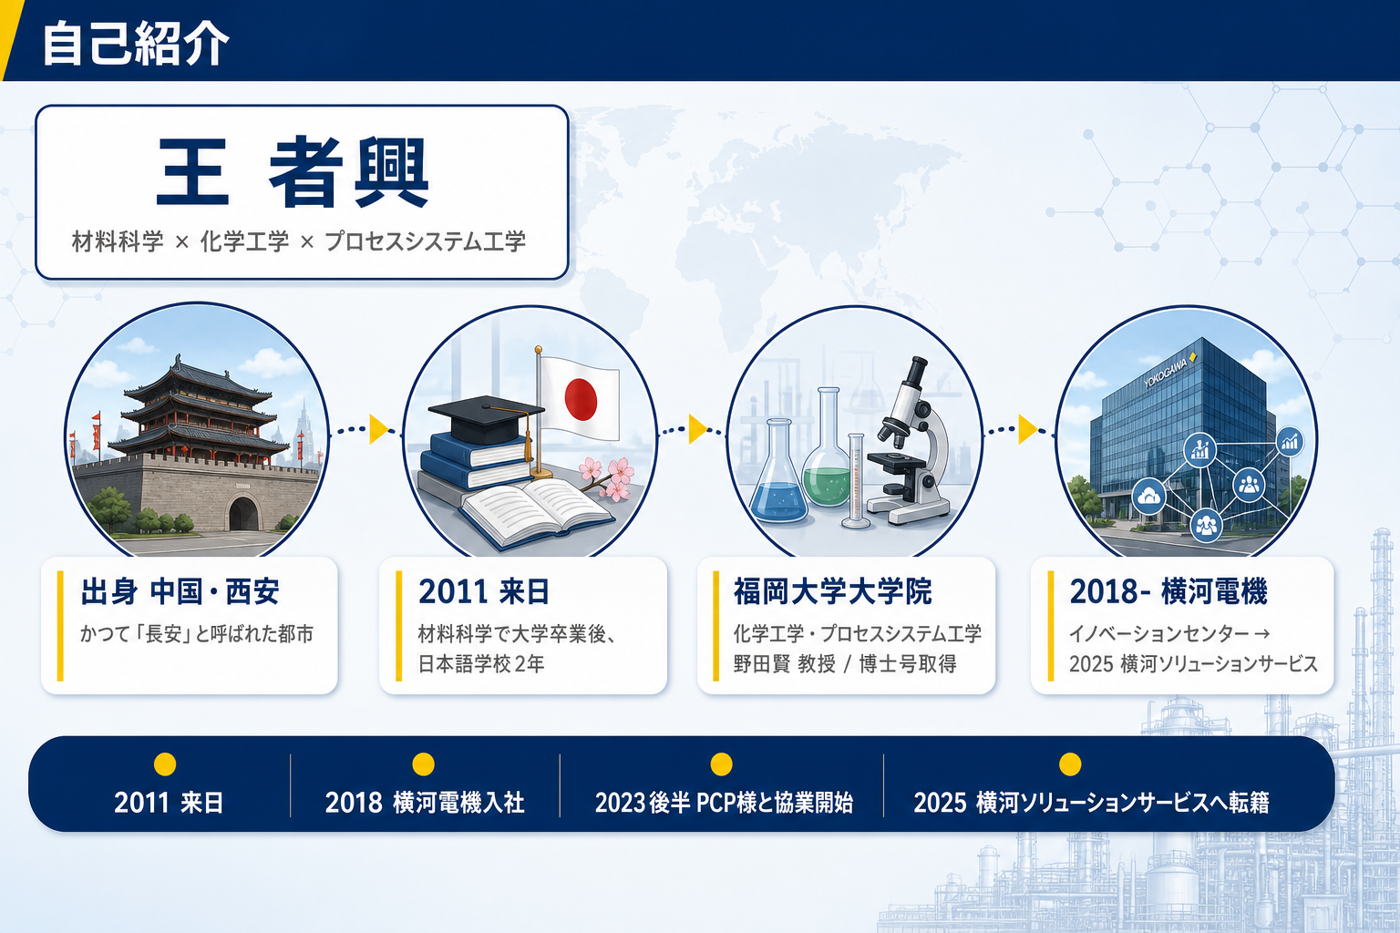

Slide 2




自己紹介
王 者興
キャリアの歩み ─ 西安から日本、研究、そして協業へ
材料科学 × 化学工学 × プロセスシステム工学
01
02
03
04
出身 中国・西安
2011 来日
福岡大学大学院
2018- 横河電機
かつて「長安」と呼ばれた都市
材料科学で大学卒業後、
日本語学校で2年学び大学院へ
工学研究科 化学工学・
プロセスシステム工学 / 野田賢 教授
イノベーションセンター所属
→ 2025 横河ソリューションサービス
年表
2011
2018
2023後半
2025
中国で大学卒業（材料科学）後に来日
日本語学校2年 → 大学院進学
博士号取得、横河電機入社
イノベーションセンター（研究所）
PCP様との協業開始
関連テーマとモデル活用
横河ソリューションサービスへ転籍

